Slide 1
Semantisatieverhaal B:
“WAUW! Weer een kat met een zonnebril!” Sara zat op de bank met een tablet. Ze keek filmpjes op TikTok. Katten die dansen. Katten die op een robotstofzuiger zitten. Zelfs katten die koekjes bakken. Ze was niet te stuiten! Ze wat niet tegen te houden of te stoppen. “Hoe kán dat?” vroeg ze zich af. “Waarom zie ik alleen katten?” Nou… dat kwam door het algoritme. Dat is een soort onzichtbaar hulpje van sociale media. Het algoritme wordt omschreven als de reeks regels die sociale media gebruiken om in te schatten wat je interessant vindt en om te bepalen wat je te zien krijgt. Het baseert zich op of gaat uit van wat jij leuk vindt. Klik je vaak op katten? Dan krijg je nóg meer katten. Klik je één keer op een dansende giraf? Hup! Morgen allemaal giraffen in glitterpakken. Sara wist dat niet. Ze dacht: "Wat toevallig, wéér een kat!" Maar eigenlijk was het helemaal geen toeval. Het begon allemaal met één impuls: een filmpje van een poes met een hoedje. De impuls is de gebeurtenis of handeling die iets in gang zet, de aansporing. Daar had ze op geklikt. En toen kwam er nog één. En nog één. Het werd een patroon of de manier waarop iets altijd gaat. Elke dag keek ze alleen maar naar katten. Tot haar broer Mo riep: “Saar! Weet je dat TikTok jou probeert dingen te laten geloven?” “Wat?” zei Sara. “Ja,” zei Mo. “Soms proberen mensen je te misleiden. Je opzettelijk iets laten geloven wat niet klopt, te bedriegen. Bijvoorbeeld met een nepfilmpje dat lijkt alsof je iets wint als je iets liket.” “Dat is flauw!” zei Sara. “Maar waarom doen mensen dat?” “Omdat ze daar geld mee verdienen,” zei Mo. “Dat is hun doeleinde.” Hun doel, dat wat er met iets gedaan wordt. “En weet je?” zei Mo, “Soms zitten er ook vooroordelen in die filmpjes. Het vooroordeel is de mening die je hebt over iets dat of iemand die je niet goed kent. Bijvoorbeeld dat jongens geen roze mogen dragen. Of dat meiden niet goed kunnen gamen. Niet alles wat je ziet, klopt.” Sara dacht na. “Hmmm.. misschien moet ik zélf filmpjes creëren,” zei ze. Ze zelf maken, tot stand brengen. “Filmpjes die wél eerlijk zijn.” Ze filmde haar hond met een zonnebril. En haar konijn met een mini-skateboard. Maar toen… zag ze ineens een koe dansen in de keuken. “Wow! Wat een goed filmpje!” dacht ze. Tot ze merkte dat er helemaal geen koe wás. Ze was zó moe, dat ze begon te hallucineren. Ze zag dingen die er niet waren. “Oké,” zuchtte ze. “Misschien moet ik ook wat minder TikTok kijken.”
B
Notes:
Woordenoverzicht B
stuiten: tegenhouden, stoppen
creëren: maken, tot stand brengen
de impuls: de gebeurtenis of handeling die iets in gang zet, de aansporing
het patroon: de manier waarop iets altijd gaat
het algoritme: de reeks regels die sociale media gebruiken
om in te schatten wat je interessant vindt en om te bepalen wat je te zien krijgt
baseren op: uitgaan van
het vooroordeel: de mening die je hebt over iets dat of iemand die je niet goed kent
het doeleinde: dat wat er met iets gedaan wordt, het doel
misleiden: opzettelijk iets laten geloven wat niet klopt, bedriegen
hallucineren: dingen zien die er niet zijn

Slide 2
Gerarda Das
Antoinette Duijf
Mandy Routledge
Francis Vrielink
Week 28 – 8 juli 2025
Niveau B

Slide 3
stuiten

Slide 4
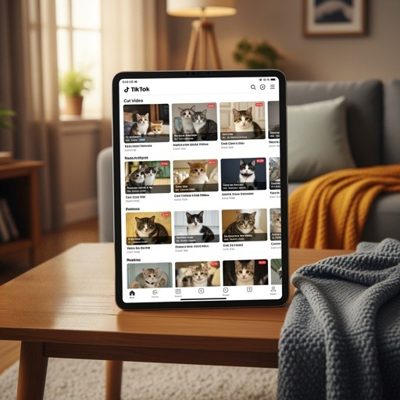
het algoritme

Slide 5
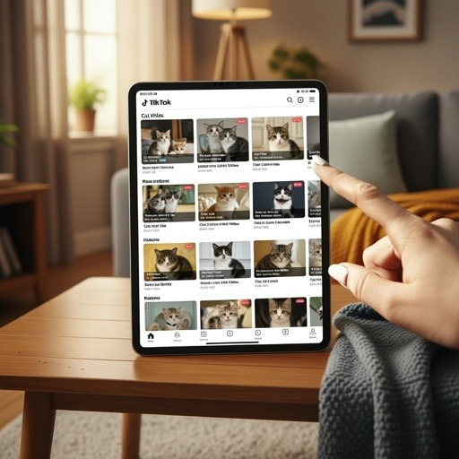
baseren op

Slide 6
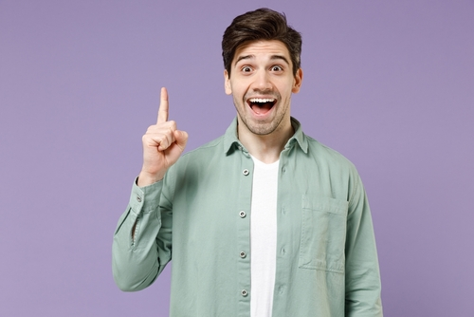
de impuls

Slide 7
het patroon

Slide 8
misleiden
Like & win !

Slide 9
het doeleinde

Slide 10
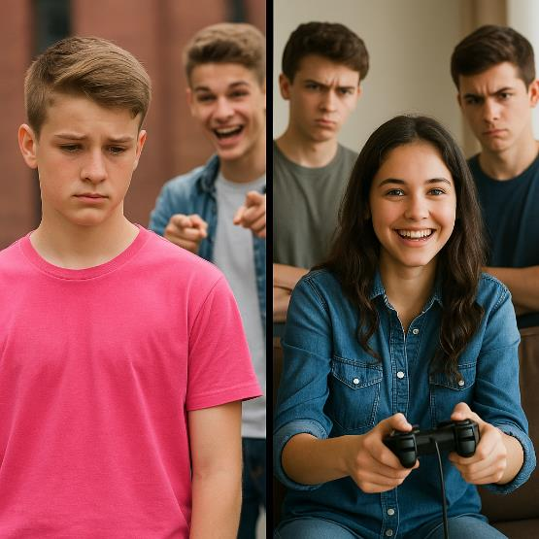
het vooroordeel

Slide 11
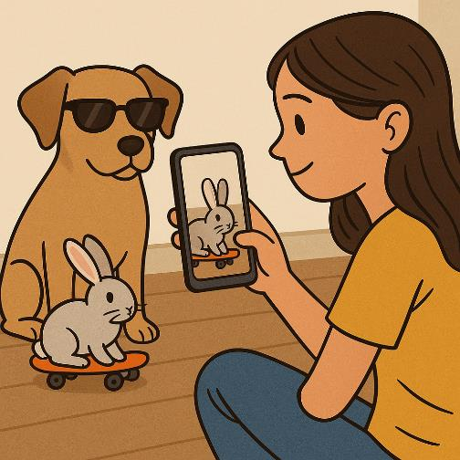
creëren

Slide 12
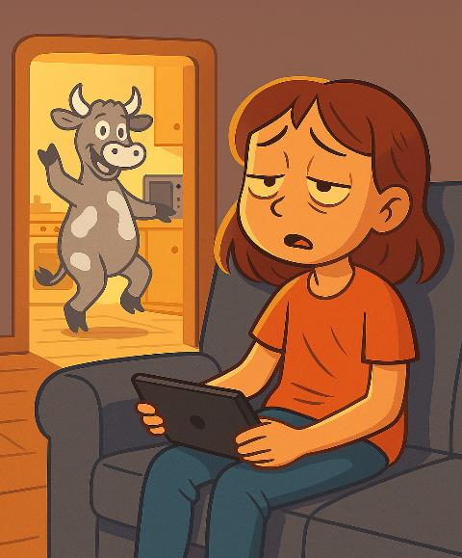
hallucineren

Slide 13
Op de woordmuur:

Slide 14
stuiten
doorlaten
= tegenhouden, stoppen
Ze stuitte tegen WiFi-problemen aan. Toen kon ze geen filmpjes meer kijken.
= er doorheen laten komen
De politie liet deze blauwe auto doorgaan.

Slide 15
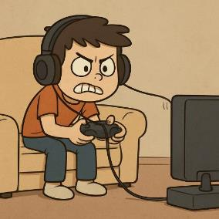
de impuls
de belemmering
= de gebeurtenis of handeling die iets in gang zet, de aansporing
Het begon allemaal met één impuls: een klik op een filmpje van een poes met een hoedje.
= wat iets tegenhoudt of hindert
Hij kan niet goed bewegen bij het gamen. Het korte snoer van de koptelefoon is een belemmering.

Slide 16
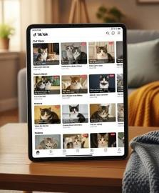
het patroon
de willekeur
= de manier waarop iets altijd gaat
Het werd een patroon, zij keek elke dag alleen maar naar kattenfilmpjes.
= iets dat gebeurt zonder vaste regelmaat of logica
Bij het draaien aan het rad bepaalt de willekeur met wat voor prijs je naar huis gaat.

Slide 17
informeren
misleiden
= vertellen hoe het zit, gegevens geven
De leerkracht informeert de jongen over zijn schoolwerk.
= opzettelijk iets laten geloven wat niet klopt, bedriegen
Zij wordt misleid, ze denkt dat ze iets wint door alleen een like te geven.
Like & win !

Slide 18
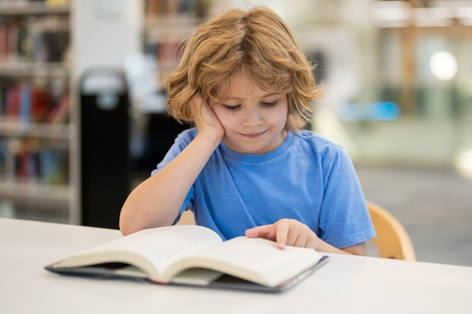
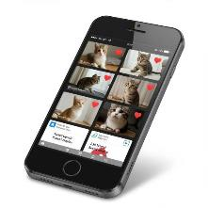
baseren op
= uitgaan van
de voorkeur
de encyclopedie
het schoolboek
= wat je leuk vindt

Slide 19
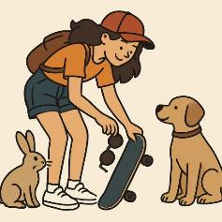
Ik ga zelf eerlijke filmpjes creëren voor TikTok.
creëren
organiseren
het idee
= maken, tot stand brengen

Slide 20
Soms proberen mensen je te misleiden, met als doeleinde veel geld te verdienen aan jou.
Like & win !
het doeleinde
misleiden
= dat wat er met iets gedaan wordt, het doel
het idee
= opzettelijk iets laten geloven wat niet klopt, bedriegen

Slide 21
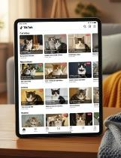
het stappenplan
herhalen
het algoritme
= de reeks regels die sociale media gebruiken om in te schatten wat je interessant vindt en om te bepalen wat je te zien krijgt
de programmeur

Slide 22
de mening
kwetsen
het vooroordeel
= de mening die je hebt over iets dat of iemand die je niet goed kent
de eigenschap

Slide 23
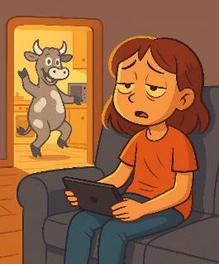
de zintuigen
de mentale gezondheid
hallucineren
= dingen zien die er niet zijn
de verbeelding

